Slide 1
DESeq summary

Slide 3
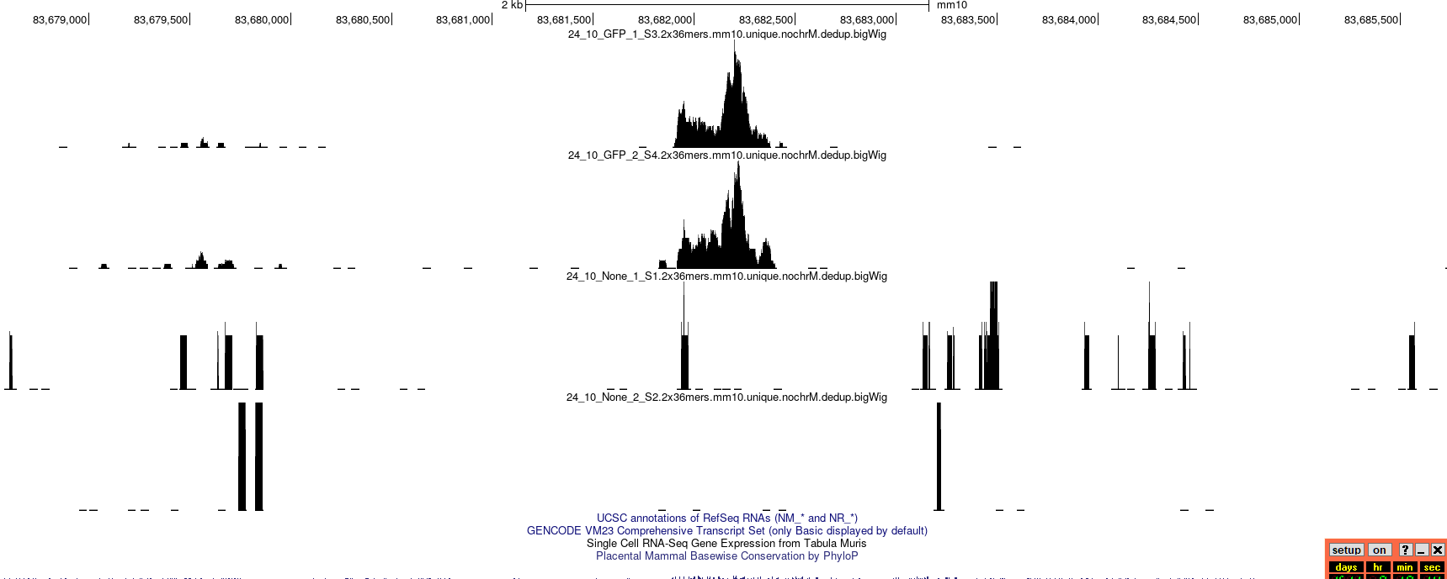
Example

